Slide 1
REVOLUTION 기획서
이창기

Slide 2
만들고 싶은 게임
▶ 게임 제목 : REVOLUTION
▶ 게임 소재 : 우주인과 지구인의 대립
▶ 개발환경 : Unity
▶ 게임장르 : 1인칭 FPS 게임
▶ 플랫폼 : PC(마우스와 키보드로 조작)
▶ 대상 플레이어
- 스테이지를 진행하면서 변화되는 상황에 대처하는 재미를 느끼는 유저
▶플레이어가 느끼는 재미요소
스테이지를 클리어으로써 성취감을 얻는 재미
상황을 대처하며 얻는 재미

Slide 3
특징
▶ REVOLVE 능력
- 교체방식으로 상황이나 성향에 따라서 자유자재로 무기를 변환 및 사용이 가능하다.
- 무기를 바꿀 시 에너지를 소모한다.(에너지는 몬스터에게서 랜덤으로 획득가능)
- 무기에 따라서 바꿀 때 소모되는 에너지의 양이 다르다.
- 무기를 원하는 상황에 따라 바꿀 수 있는 것이 아니기 때문에 대처능력이 중요하다.
- REVOLVE 능력에는 사격형, 돌격형, 근거리형 등 총 3가지가 있다.
① 사격형
- 사거리가 길어 장거리 무기를 이용한 전투스타일
② 돌격형(Projecttile로 구현)
- 사거리가 짧아 중거리 및 근거리 무기를 활용하는 스타일
③ 근거리형
- 근거리 특화 무기를 이용한 스타일

Slide 4
▶ 게임진행 방식
① 주인공
- 체력과 에너지(스킬 및 능력에 사용되는 일종의 마나)를 가진다
- 체력이 0이 되면 죽는다.
- 능력을 사용할 때 에너지를 소비하고 능력을 지속적으로 사용할 경우 에너지 소비가 증가한다.
- 적을 처치하거나 에너지수정을 먹을 경우 에너지가 회복된다.
- 달리기를 사용할 경우 달리기 게이지가 소모되고 달리기 사용을 해제하면 달리기 게이지가 다시 회복된다.
② 몬스터
- 체력을 가진다
- 체력이 0이 되면 죽는다
- 죽을 때 일정 확률로 체력수정이나 에너지수정을 남긴다
- 난이도가 상승할수록 체력과 공격력이 약간 증가한다.
- 몬스터의 종류에 따라서 이동속도, 공격력, 체력이 다르다.
ex) 비스트는 이동속도는 높고 체력과 공격력은 낮다.
플랜트는 이동이 불가능하지만 체력과 공격력이 높다
③ 클리어 방식
- 각 스테이지의 특정 지역에 도착하면 스테이지 클리어로 인정된다
- 스테이지를 클리어하여 다음 스테이지로 가게 되면 이전 스테이지는 갈 수 없다.

Slide 5
▶ 적의 종류
① 과학자
- 근접공격을 하는 일반 몬스터이다.
- 이동속도는 플레이어의 이동속도보다는 빠르고 달리기 속도보다는 느리다.
- 맵의 특정 부분을 순찰(패트롤)하고 시야 내에서 플레이어를 발견하면 죽을 때까지 접근한다.
- 무기에 상관없이 데미지를 입으며 체력 0이 되면 죽는다.
② 포탑(현재는 터렛)
- 움직이는 것은 불가능하지만 원거리 공격을 하는 몬스터이다.
- 범위 내에 플레이어를 발견하면 공격을 수행한다.
- 공격속도와 탄속도가 빨라 접근이 어렵다.
- 무기에 상관없이 데미지를 입으며 체력 0이 되면 죽는다.

Slide 6
▶ 적의 종류
③ 비스트
- 공격속도와 이동속도가 매우 빠른 몬스터이다.
- 체력과 공격력이 낮다.
- 플레이어를 발견하기 전까지는 가만히 대기 상태이다.
- 2~3마리씩 같이 행동한다.
④ 오우거(보스몬스터)
- 최종 보스몬스터이고 스테이지 시작 시 플레이어를 추적한다.
- 특정 동작(공격)을 수행할 때만 플레이어에게서 데미지를 입는다.
- 공격 동작을 수행할 경우 대기 동작이나 이동 동작으로 변화하는데 시간이 걸린다.
- 체력이 0이 돼서 죽을 경우 클리어 씬으로 이동한다.

Slide 7
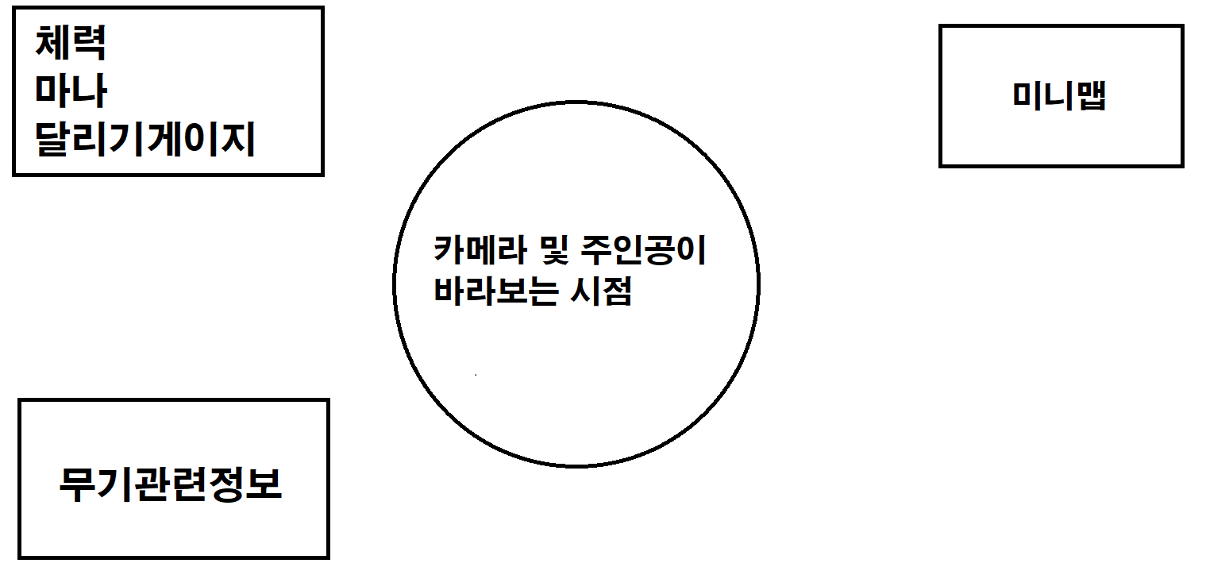
▶ 화면 인터페이스
- 플레이 화면에 플레이어의 체력을 표시해주고 게임진행상황을 표시해준다
- 변경 가능한 무기를 표시하고 무기가 가지고 있는 탄약의 수를 표시한다.
- 메뉴는 플레이에 지장이 가지 않게끔 특정키를 눌렀을때 호출되도록 만든다.

